Slide 1
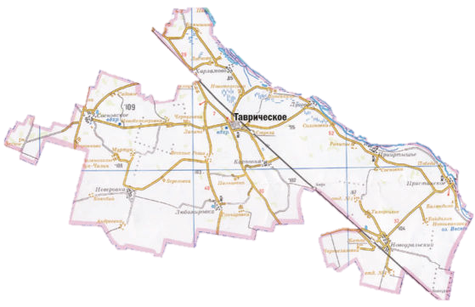
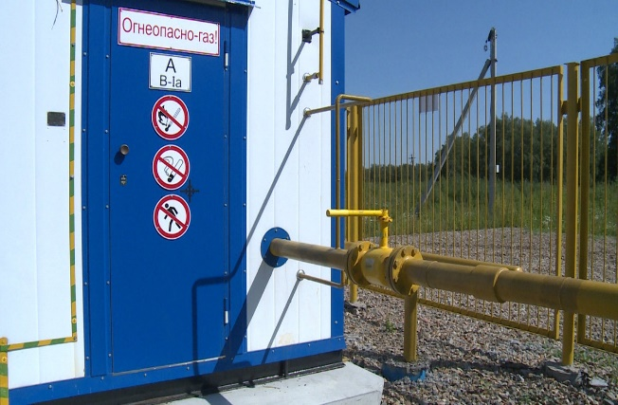
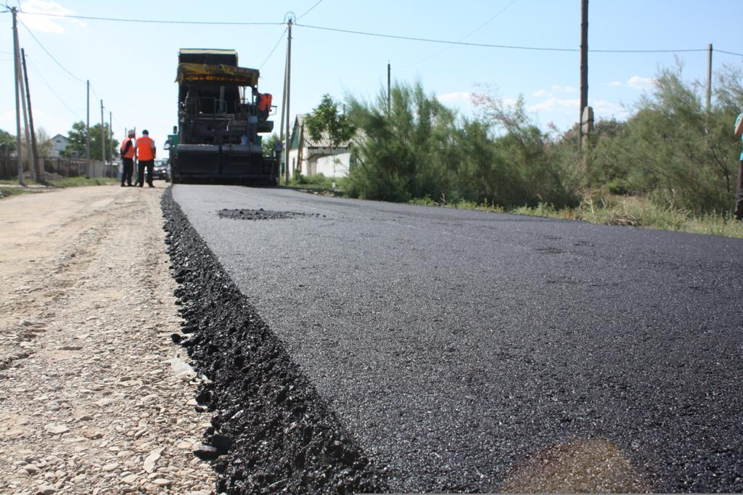
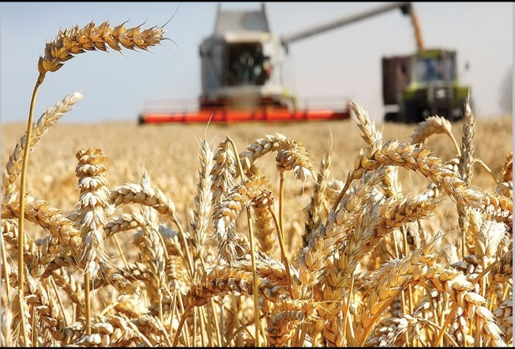
ТАВРИЧЕСКИЙ МУНИЦИПАЛЬНЫЙ РАЙОН Инвестиционный паспорт

Slide 2
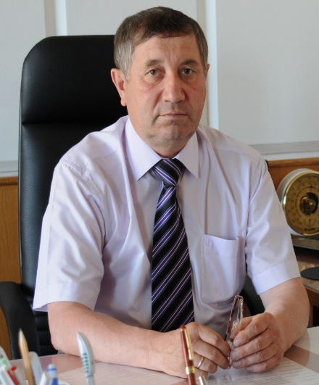
Таврический муниципальный район
Послание Главы инвесторам
Уважаемые инвесторы!
Таврический район – развивающийся район Омской
области, привлекательный для инвесторов не только своей
инфраструктурой, но и самое главное - желанием и
заинтересованностью жителей в развитии территории,
а также большим количество трудовых ресурсов, готовых
работать на предприятиях с достойными условиями труда.
Географическое расположение, развитая транспортная
инфраструктура, богатые почвенные ресурсы, наличие
большого количества трудовых и энергетических ресурсов
делают муниципальное образование «Таврический район»
инвестиционно привлекательным.
Для того, чтобы существенно повысить качество жизни жителей нашего района, обеспечить устойчивый рост доходов населения, Администрация Таврического района будет всемерно содействовать любым инвестиционным предложениям, направленным на размещение на территории района новых современных предприятий, способных обеспечить рост производства продукции, создание рабочих мест, расширение налогооблагаемой базы.
С уважением Глава Таврического муниципального района Юрий Иванович Постовой
2

Slide 3
Таврический муниципальный район
Общие сведения о районе
34,9
тыс. человек
Население
2700
кв. км
Площадь территории
52
км
313,5
км
5
дней
23300
рублей
4,88
Рублей / кВт*ч
Удаленность от границы города Омска
Транспортная сеть (протяженность автомобильных дорог)
Средний срок получения разрешения на строительство
Стоимость 1 га земель сельскохозяйственного назначения
Тариф на эл. энергию
для бюджетных учреждений
3

Slide 4
Наши преимущества
Таврический муниципальный район
близость к областному центру (расстояние до г. Омска 52 км), развитое автодорожное (трассы Русско-Полянский тракт, Таврическое – Луговое – «Тихвинка – Новоуральское – Пристанское»; автодороги Омск – Русская Поляна, Омск – Нововаршавка и др.) и железнодорожное сообщение (Омск – Иртышское)
развитый сектор малого предпринимательства
наличие возможности получения профессионального образования в районе (ФБПОУ ОО «Сибирский профессиональный колледж» в р.п. Таврическое и с. Сосновское)
наличие свободных земельных участков, которые могут быть использованы в качестве инвестиционных площадок;
наличие плодородных земель (85 % от общей площади сельхозугодий);
высокая урожайность зерновых культур (2019 год – 16,3 ц/га);
наличие крупных сельскохозяйственных и перерабатывающих производств, в том числе в мукомольно–крупяной, мясо–молочной отраслях
наличие схемы территориального планирования
4

Slide 5
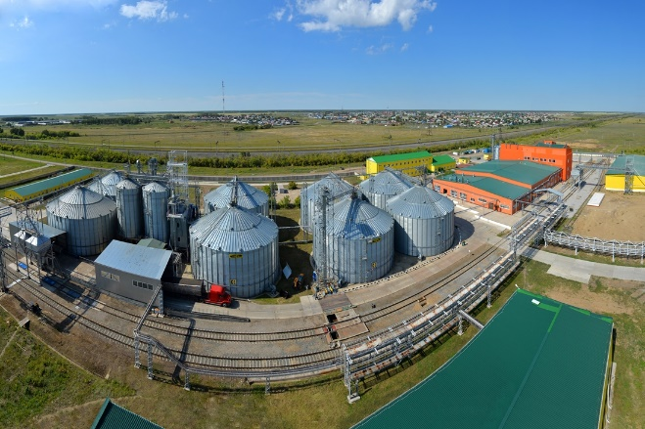
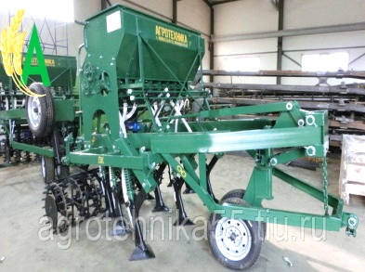
Ключевые отрасли района
Таврический муниципальный район
Ключевые отрасли района
Агропромышленный комплекс
Обеспечение продовольственной безопасности
…
Растениеводство
Объем производства за 2019 год:
Валовый сбор зерна 235,1 тыс. тонн;
Урожайность 16,3 ц/га
Животноводство
Объем производства за 2019 год:
Мясо 3,4 тыс. тонн;
Молоко 29,1 тысяч тонн;
Надой на фуражную корову 5768 кг
Промышленность
Объем отгруженных товаров собственного производства, выполнено работ и услуг собственными силами обрабатывающих производств
(по кругу крупных и средних организаций),
4,1 млрд. рублей
(по итогам 2019 годам)
Предприятия машиностроения
ООО «Благо-Омск»
ООО «Агротехника»
ООО «ДиборЭкспорт»
5

Slide 6
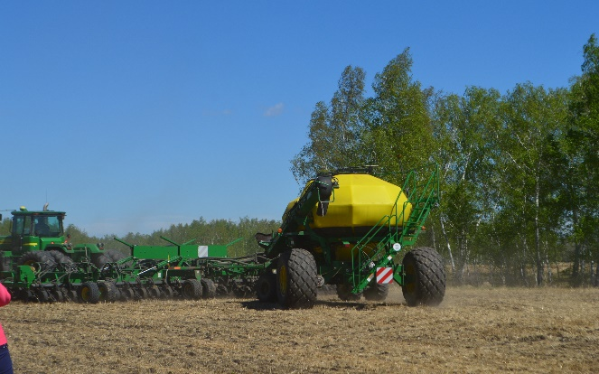
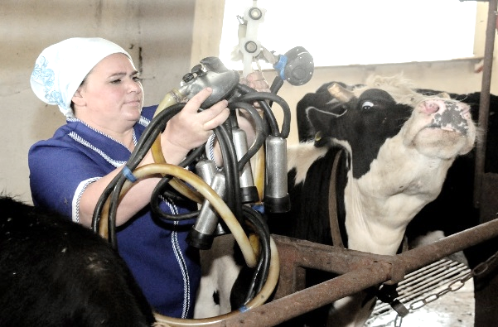
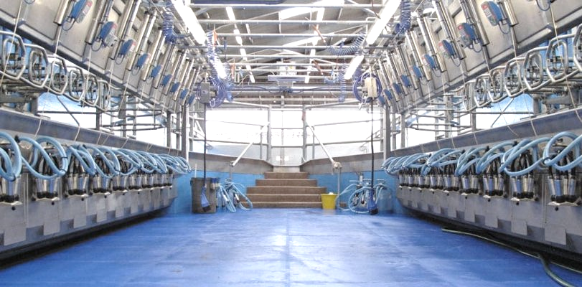
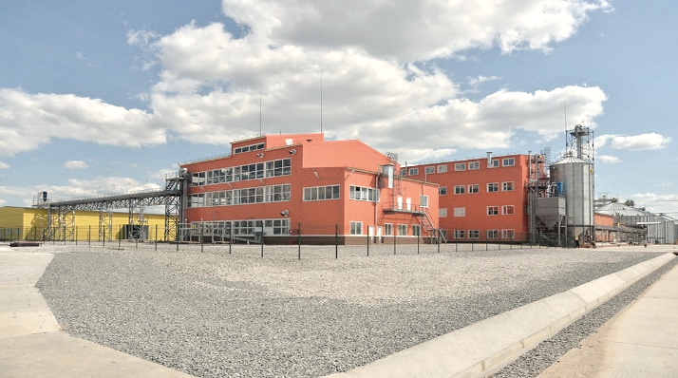
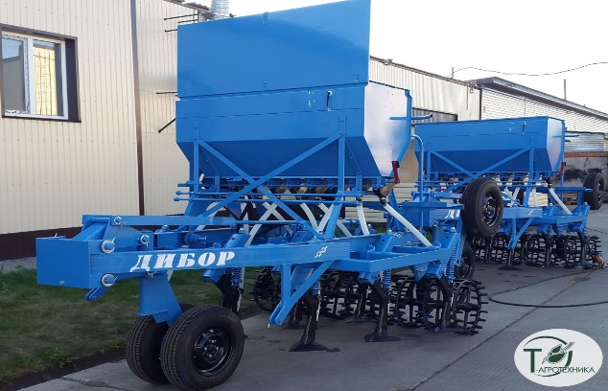
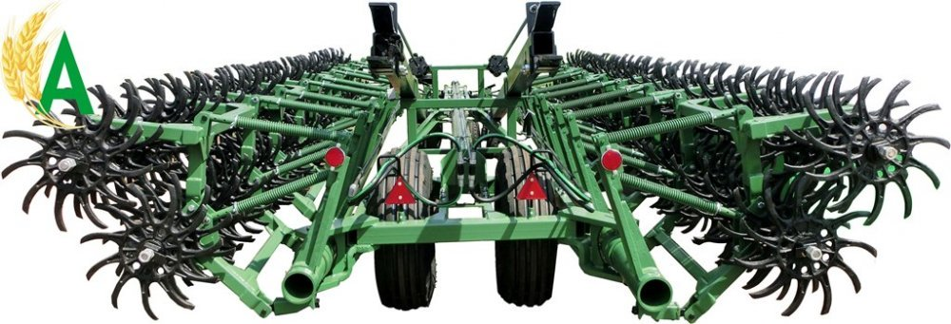
Таврический муниципальный район
Ключевые организации на территории района
ООО «Полтава»
ООО «Рассвет»
ООО «Комплекс Таврический»
Предприятие сельскохозяйственной отрасли
Вид деятельности
Выращивание зерновых и зернобобовых культур
Предприятие сельскохозяйственной отрасли
Вид деятельности
Разведение молочного крупного рогатого скота, производство сырого молока
Предприятие сельскохозяйственной отрасли
Вид деятельности
Разведение молочного крупного рогатого скота, производство сырого молока
ООО «Благо-Омск»
ООО «ДиборЭкспорт»
ООО «Агротехника»
Предприятие перерабатывающей отрасли
Вид деятельности
Производство масел и жиров
Предприятие промышленной
отрасли
Вид деятельности
Производство машин и оборудования для сельского и лесного хозяйства
Предприятие промышленной
отрасли
Вид деятельности
Производство машин и оборудования для сельского и лесного хозяйства
6

Slide 7
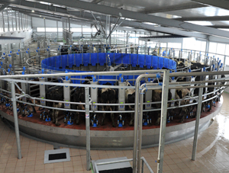
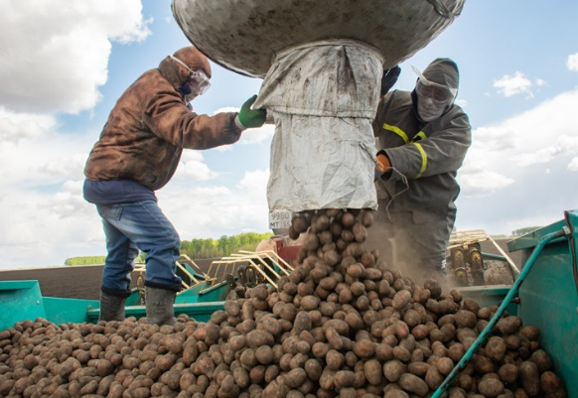
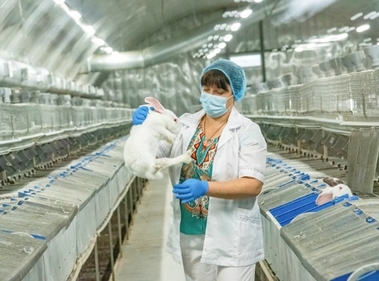
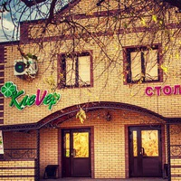
Таврический муниципальный район
Примеры реализованных инвестиционных проектов
ООО «Продэкс-Омск»
Техперевооружение элеватора, строительство лузговой котельной, модернизация цеха экстракции, (2017 год)
ООО «Комплекс «Таврический»
Строительство коровника на 600 голов беспривязного содержания, внедрение современного доильного комплекса, типа «Карусель», (2016 год)
512,9 млн. рублей
63 млн. рублей
ООО «Таврический овощевод»
Производство, хранение, реализация продукции (Строительство складских помещений, установка оросительных систем, приобретение комбайнов и др.), (2016 год)
ООО «Рассвет» Расширение животноводческого комплекса молочного направления, внедрение автоматизированной доильной установки «Европараллель», (2016 год)
109,2 млн. рублей
40 млн. рублей
ООО «Омский кролик»
Строительство комплекса по производству мяса кроликов и комбикормового завода,
(2016 год)
ИП Гребень Н.В. Строительство столовой, вместимостью более 80 человек, (2017 год)
25 млн. рублей
5 млн. рублей
7

Slide 8
Перспективные отрасли инвестирования
Таврический муниципальный район
Агробиотехнологии и переработка сельскохозяйственной продукции
Машиностроение
Социальное предпринимательство
8

Slide 9
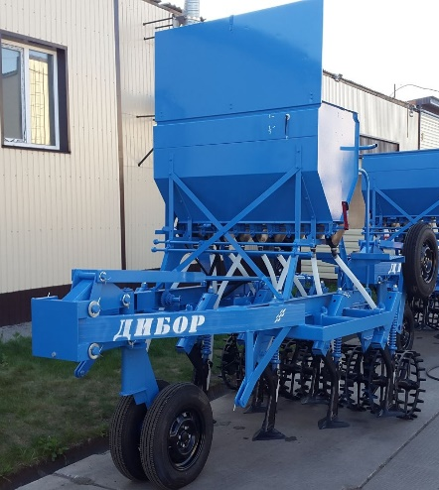
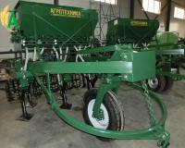
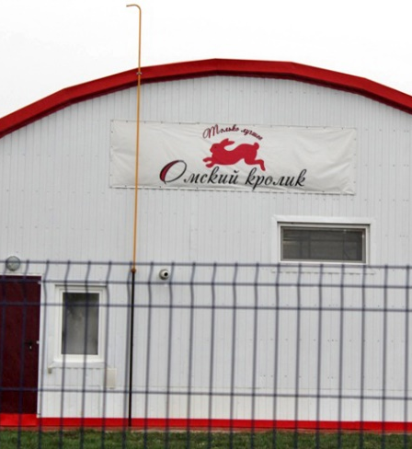
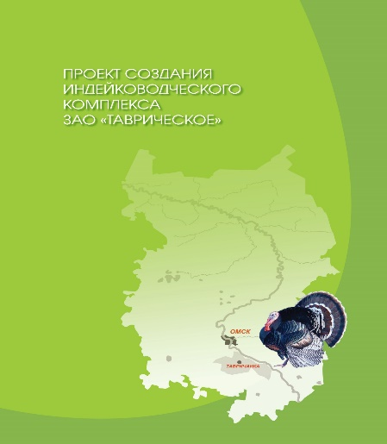
Таврический муниципальный район
Инвестиционные проекты со сроком реализации до 2025 года
ООО «ДиборЭкспорт»
Запуск производственного помещения цех, площадью 3000 кв. метров по производству техники
(2017-2021 годы)
ООО «Агротехника»
Строительство производственного помещения цех площадью 1044 кв. метров
(2017-2022 годы)
Объем проектного финансирования 25 млн. рублей
Объем проектного финансирования 30 млн. рублей
ООО «Омский кролик»
Строительство комплекса по производству мяса кроликов и комбикормового завода. Строительство селекционного центра
(2016-2021 годы)
ООО «Птицефабрика «Таврическая»
Модернизация, реконструкция, строительство птицефабрики
(2014-2024 годы)
Объем проектного финансирования 65 млн. рублей
Объем проектного финансирования 1 450 млн. рублей
9

Slide 10
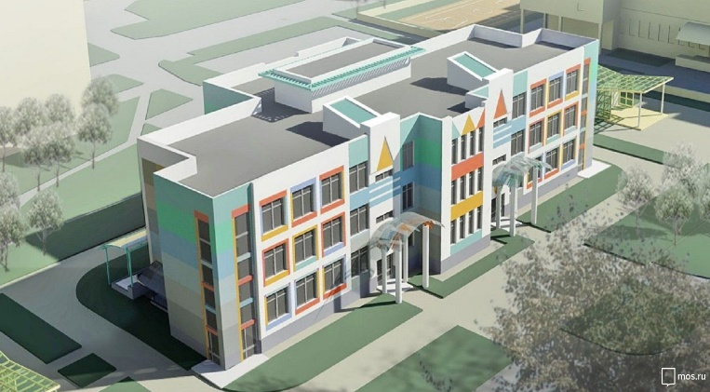
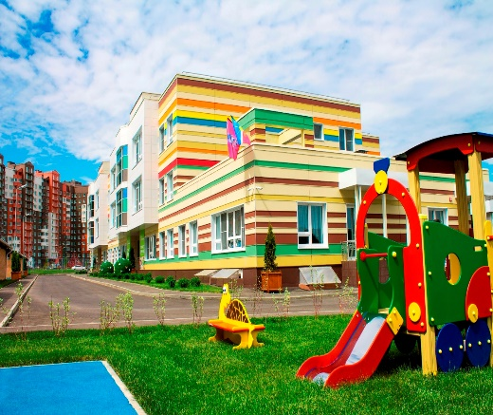
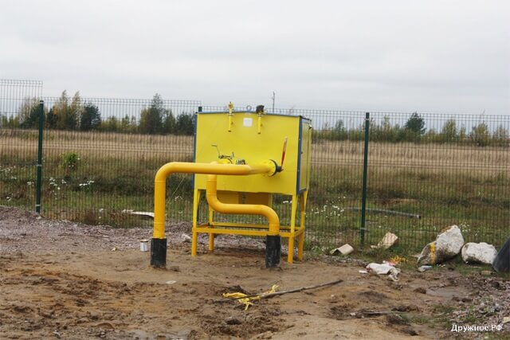
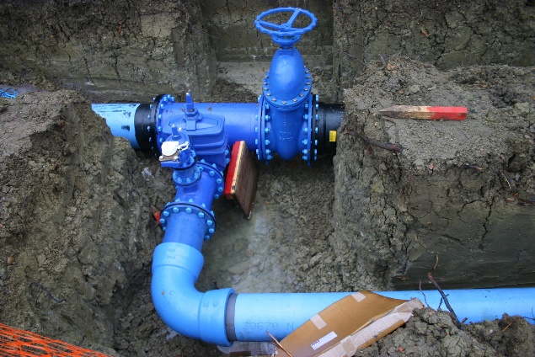
Проекты, требующие финансирования
Таврический муниципальный район
Строительство Дома культуры
в р.п. Таврическое
Строительство школы
на 100 мест в а. Коянбай
Строительство детского сада на 90 мест в р.п. Таврическое
Объем инвестиций
200 млн. рублей
Объем инвестиций
250 млн. рублей
Объем инвестиций
100 млн. рублей
Строительство спортивного комплекса с плавательным бассейном р.п. Таврическое
Строительство внутрипоселкового газопровода
д. Андреевка
Строительство водопроводных сетей с. Пристанское
Объем инвестиций
155 млн. рублей
Объем инвестиций
7 млн. рублей
Объем инвестиций
3 млн. рублей
10

Slide 11
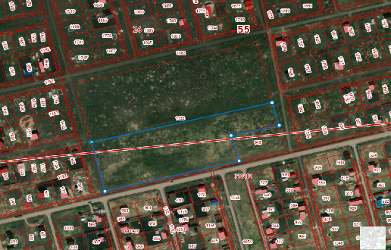
Земельные участки для реализации проектов
Таврический муниципальный район
Таврическое городское поселение
Кадастровый номер земельного участка | 55:26:000000
Площадь в квадратных метрах | 22 000
Собственник | Собственность Таврического муниципального района
Категория земель. Вид разрешенного использования | Земли населенных пунктов. Для размещения объектов социальной сферы
Электроснабжение | Имеется
Газоснабжение | Имеется
Водоснабжение. Водоотведение | Имеется
Подъездные пути | Имеется
Железнодорожные пути | Имеется
Здания и сооружения | Не имеется
Стоимость аренды и (или) выкупа инфраструктурной площадки, рублей | Средняя стоимость выкупа 96,06 рублей за кв. метр (Приказ Министерства имущественных отношений 50-п от 20.11.2014 г.)
Контактная информация | 8(38151) 2-23-04
Кадастровый номер земельного участка | 55:26:310601
Площадь в квадратных метрах | 3 400
Собственник | Государственная собственность до разграничения
Категория земель. Вид разрешенного использования | Земли населенных пунктов. Для размещения объектов социальной сферы
Электроснабжение | Имеется
Газоснабжение | Имеется
Водоснабжение. Водоотведение | Имеется
Подъездные пути | Имеется
Железнодорожные пути | Имеется
Здания и сооружения | Не имеется
Стоимость аренды и (или) выкупа инфраструктурной площадки, рублей | Средняя стоимость выкупа 96,06 рублей за кв. метр (Приказ Министерства имущественных отношений 50-п от 20.11.2014 г.)
Контактная информация | 8(38151) 3-2-23-04
11

Slide 12
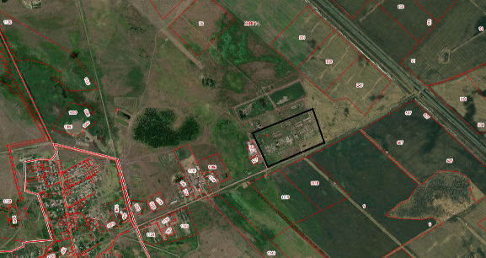
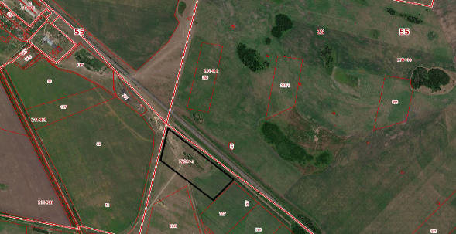
Таврический муниципальный район
Карповское сельское поселение
Кадастровый номер земельного участка | 55:26:220314
Площадь в квадратных метрах | 100 000
Собственник | Государственная собственность до разграничения
Категория земель. Вид разрешенного использования | Земли сельскохозяйственного назначения. Для размещения сооружений промышленности, производственного снабжения, сбыта и заготовок
Электроснабжение | Не имеется
Газоснабжение | Не имеется
Водоснабжение. Водоотведение | Не имеется
Подъездные пути | Имеется
Железнодорожные пути | Имеется
Здания и сооружения | Не имеется
Стоимость аренды и (или) выкупа инфраструктурной площадки, рублей | Средняя стоимость выкупа 3 рубля за кв. метр (Приказ Министерства имущественных отношений 53-п от 20.11.2013)
Контактная информация | 8(38151) 3-64-43
Кадастровый номер земельного участка | 55:26:220314
Площадь в квадратных метрах | 20 000
Собственник | Государственная собственность до разграничения
Категория земель. Вид разрешенного использования | Земли сельскохозяйственного назначения. Для размещения сооружений промышленности, производственного снабжения, сбыта и заготовок
Электроснабжение | Не имеется
Газоснабжение | Не имеется
Водоснабжение. Водоотведение | Не имеется
Подъездные пути | Имеется
Железнодорожные пути | Имеется
Здания и сооружения | Не имеется
Стоимость аренды и (или) выкупа инфраструктурной площадки, рублей | Средняя стоимость выкупа 3 рубля за кв. метр (Приказ Министерства имущественных отношений 53-п от 20.11.2013)
Контактная информация | 8(38151) 3-64-43
12

Slide 13
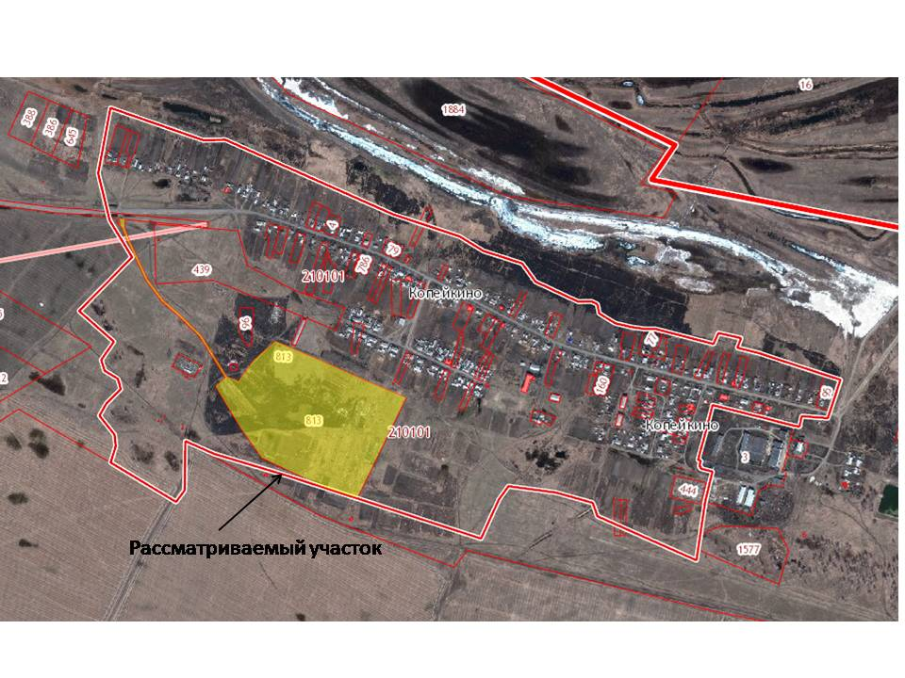
Таврический муниципальный район
Ленинское сельское поселение
Кадастровый номер земельного участка | 55:26:210601
Площадь в квадратных метрах | 65 000
Собственник | Государственная собственность до разграничения
Категория земель. Вид разрешенного использования | Земли населенного пункта. Для индивидуального жилищного строительства
Электроснабжение | Не имеется
Газоснабжение | Не имеется
Водоснабжение. Водоотведение | Не имеется
Подъездные пути | Имеется
Железнодорожные пути | Не имеется
Здания и сооружения | Не имеется
Стоимость аренды и (или) выкупа инфраструктурной площадки, рублей | Средняя стоимость выкупа 96,06 рублей за кв. метр (Приказ Министерства имущественных отношений 50-п от 20.11.2014 г.)
Контактная информация | 8(38151) 2-11-34
Кадастровый номер земельного участка | 55:26:210101:813
Площадь в квадратных метрах | 150 000
Собственник | Собственность Ленинского сельского поселения
Категория земель. Вид разрешенного использования | Земли населенного пункта. Для ведения животноводства
Электроснабжение | Не имеется
Газоснабжение | Не имеется
Водоснабжение. Водоотведение | Не имеется
Подъездные пути | Имеется
Железнодорожные пути | Не имеется
Здания и сооружения | Не имеется
Стоимость аренды и (или) выкупа инфраструктурной площадки, рублей | Средняя стоимость выкупа 96,06 рублей за кв. метр (Приказ Министерства имущественных отношений 50-п от 20.11.2014 г.)
Контактная информация | 8(38151) 2-11-34
13

Slide 14
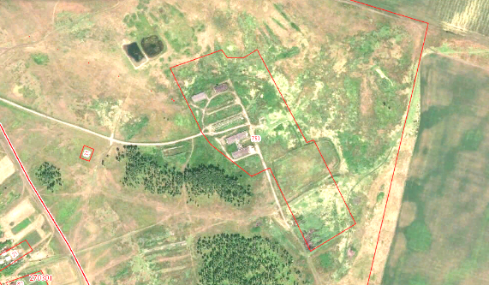
Таврический муниципальный район
Луговское сельское поселение
Любомировское сельское поселение
Кадастровый номер земельного участка | 55:26:230415:420
Площадь в квадратных метрах | 149 936
Собственник | Собственность Луговского сельского поселения
Категория земель. Вид разрешенного использования | Земли населенных пунктов. Для индивидуального жилищного строительства
Электроснабжение | Имеется
Газоснабжение | Имеется
Водоснабжение. Водоотведение | Имеется
Подъездные пути | Имеется
Железнодорожные пути | Не имеется
Здания и сооружения | Не имеется
Стоимость аренды и (или) выкупа инфраструктурной площадки, рублей | Средняя стоимость выкупа 96,06 рублей за кв. метр (Приказ Министерства имущественных отношений 50-п от 20.11.2014)
Контактная информация | 8(38151) 3-67-46
Кадастровый номер земельного участка | 55:26:270512:753
Площадь в квадратных метрах | 114 735
Собственник | Собственность Любомировского сельского поселения
Категория земель. Вид разрешенного использования | Земли сельскохозяйственного назначения. Для ведения сельскохозяйственного производства
Электроснабжение | Не имеется
Газоснабжение | Не имеется
Водоснабжение. Водоотведение | Не имеется
Подъездные пути | Имеется
Железнодорожные пути | Не имеется
Здания и сооружения | Телятник, коровник, склад, гараж
Стоимость аренды и (или) выкупа инфраструктурной площадки, рублей | Средняя стоимость выкупа 3 рубля за кв. метр (Приказ Министерства имущественных отношений 53-п от 20.11.2013)
Контактная информация | 8(38151) 3-46-34
14

Slide 15
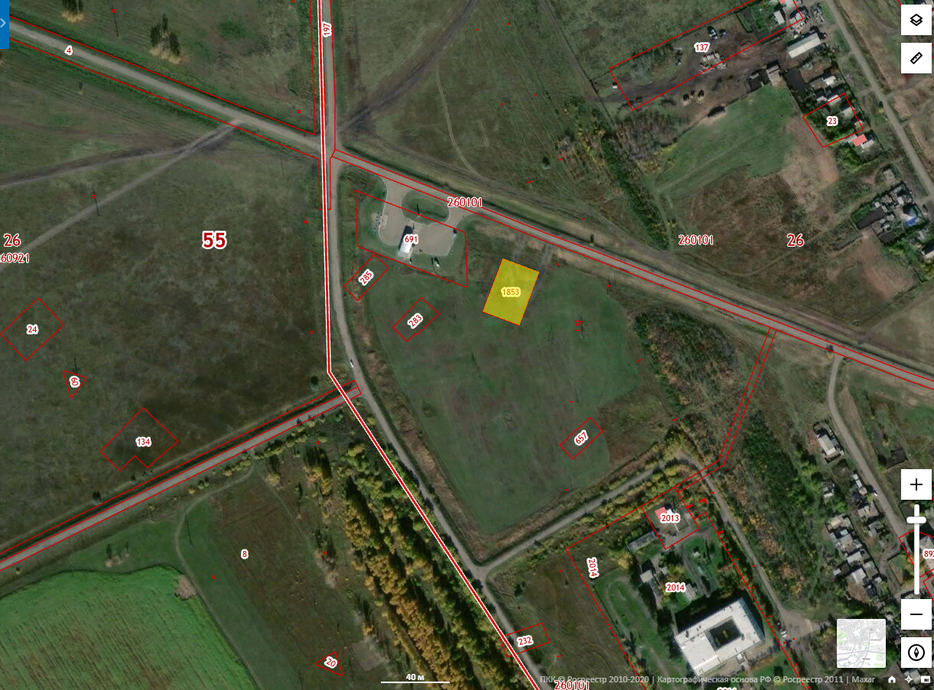
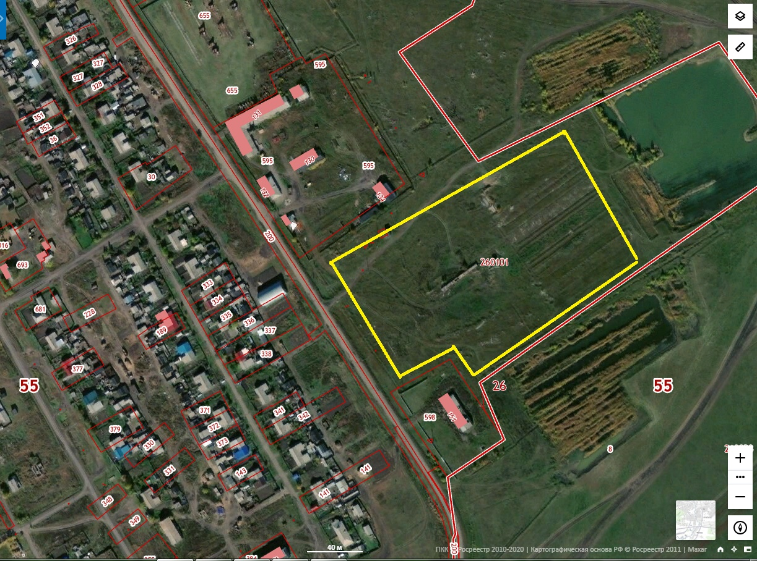
Таврический муниципальный район
Новоуральское сельское поселение
Кадастровый номер земельного участка | 55:26:260101:1853
Площадь в квадратных метрах | 1 794
Собственник | Собственность Новоуральского сельского поселения
Категория земель. Вид разрешенного использования | Земли населенного пункта. Для индивидуального жилищного строительства
Электроснабжение | Не имеется
Газоснабжение | Не имеется
Водоснабжение. Водоотведение | Не имеется
Подъездные пути | Имеется
Железнодорожные пути | Имеется
Здания и сооружения | Не имеется
Стоимость аренды и (или) выкупа инфраструктурной площадки, рублей | Средняя стоимость выкупа 96,06 рублей за кв. метр (Приказ Министерства имущественных отношений 50-п от 20.11.2014 г.)
Контактная информация | 8(38151) 3-72-43
Кадастровый номер земельного участка | 55:26:260101:596
Площадь в квадратных метрах | 92 200
Собственник | Государственная собственность до разграничения
Категория земель. Вид разрешенного использования | Земли населенного пункта. Для индивидуального жилищного строительства
Электроснабжение | Не имеется
Газоснабжение | Не имеется
Водоснабжение. Водоотведение | Не имеется
Подъездные пути | Имеется
Железнодорожные пути | Имеется
Здания и сооружения | Не имеется
Стоимость аренды и (или) выкупа инфраструктурной площадки, рублей | Средняя стоимость выкупа 96,06 рублей за кв. метр (Приказ Министерства имущественных отношений 50-п от 20.11.2014 г.)
Контактная информация | 8(38151) 3-72-43
15

Slide 16
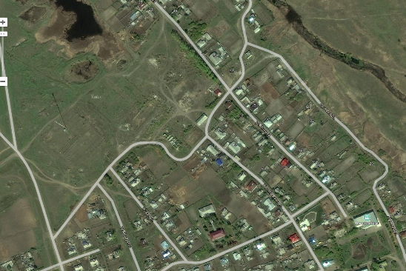
Таврический муниципальный район
Пристанское сельское поселение
Кадастровый номер земельного участка | 55:26:250101
Площадь в квадратных метрах | 36 000
Собственник | Государственная собственность до разграничения
Категория земель. Вид разрешенного использования | Земли населенного пункта. Для жилищного строительства
Электроснабжение | Имеется
Газоснабжение | Не имеется
Водоснабжение. Водоотведение | Имеется
Подъездные пути | Имеется
Железнодорожные пути | Не имеется
Здания и сооружения | Не имеется
Стоимость аренды и (или) выкупа инфраструктурной площадки, рублей | Средняя стоимость выкупа 96,06 рублей за кв. метр (Приказ Министерства имущественных отношений 50-п от 20.11.2014 г.)
Контактная информация | 8(38151) 3-85-34
Кадастровый номер земельного участка | 55:26:250101
Площадь в квадратных метрах | 117 000
Собственник | Государственная собственность до разграничения
Категория земель. Вид разрешенного использования | Земли населенного пункта. Для размещения сооружений промышленности
Электроснабжение | Имеется
Газоснабжение | Не имеется
Водоснабжение. Водоотведение | Имеется
Подъездные пути | Имеется
Железнодорожные пути | Не имеется
Здания и сооружения | Не имеется
Стоимость аренды и (или) выкупа инфраструктурной площадки, рублей | Средняя стоимость выкупа 96,06 рублей за кв. метр (Приказ Министерства имущественных отношений 50-п от 20.11.2014 г.)
Контактная информация | 8(38151) 3-85-34
16

Slide 17
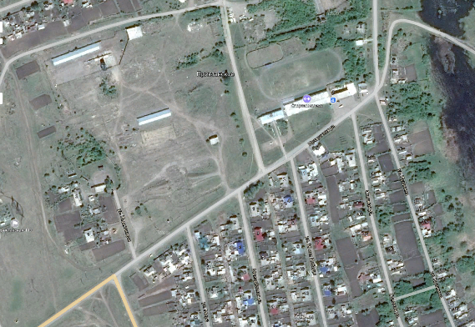
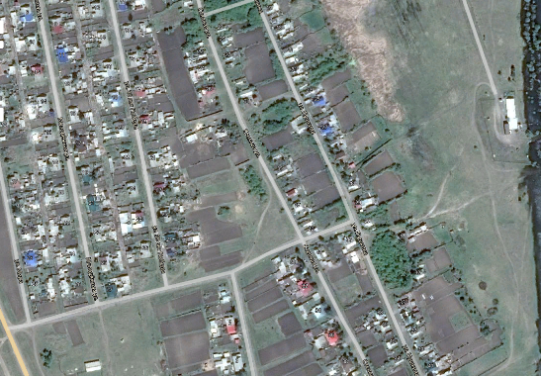
Таврический муниципальный район
Пристанское сельское поселение
Кадастровый номер земельного участка | 55:26:250101
Площадь в квадратных метрах | 116 000
Собственник | Государственная собственность до разграничения
Категория земель. Вид разрешенного использования | Земли населенного пункта. Для жилищного строительства
Электроснабжение | Имеется
Газоснабжение | Не имеется
Водоснабжение. Водоотведение | Не имеется
Подъездные пути | Имеется
Железнодорожные пути | Не имеется
Здания и сооружения | Не имеется
Стоимость аренды и (или) выкупа инфраструктурной площадки, рублей | Средняя стоимость выкупа 96,06 рублей за кв. метр (Приказ Министерства имущественных отношений 50-п от 20.11.2014 г.)
Контактная информация | 8(38151) 3-85-34
Кадастровый номер земельного участка | 55:26:250101
Площадь в квадратных метрах | 37 900
Собственник | Государственная собственность до разграничения
Категория земель. Вид разрешенного использования | Земли населенного пункта. Для жилищного строительства
Электроснабжение | Не имеется
Газоснабжение | Не имеется
Водоснабжение. Водоотведение | Не имеется
Подъездные пути | Имеется
Железнодорожные пути | Не имеется
Здания и сооружения | Не имеется
Стоимость аренды и (или) выкупа инфраструктурной площадки, рублей | Средняя стоимость выкупа 96,06 рублей за кв. метр (Приказ Министерства имущественных отношений 50-п от 20.11.2014 г.)
Контактная информация | 8(38151) 3-85-34
17

Slide 18
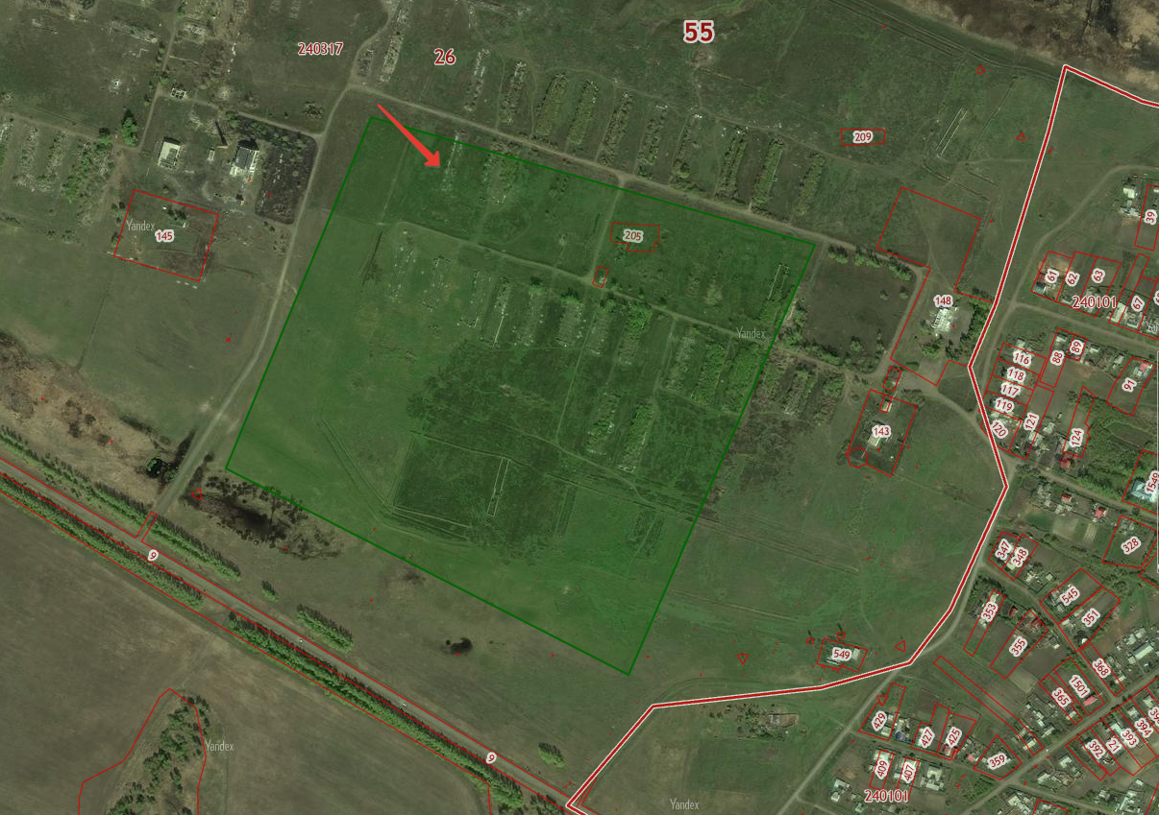
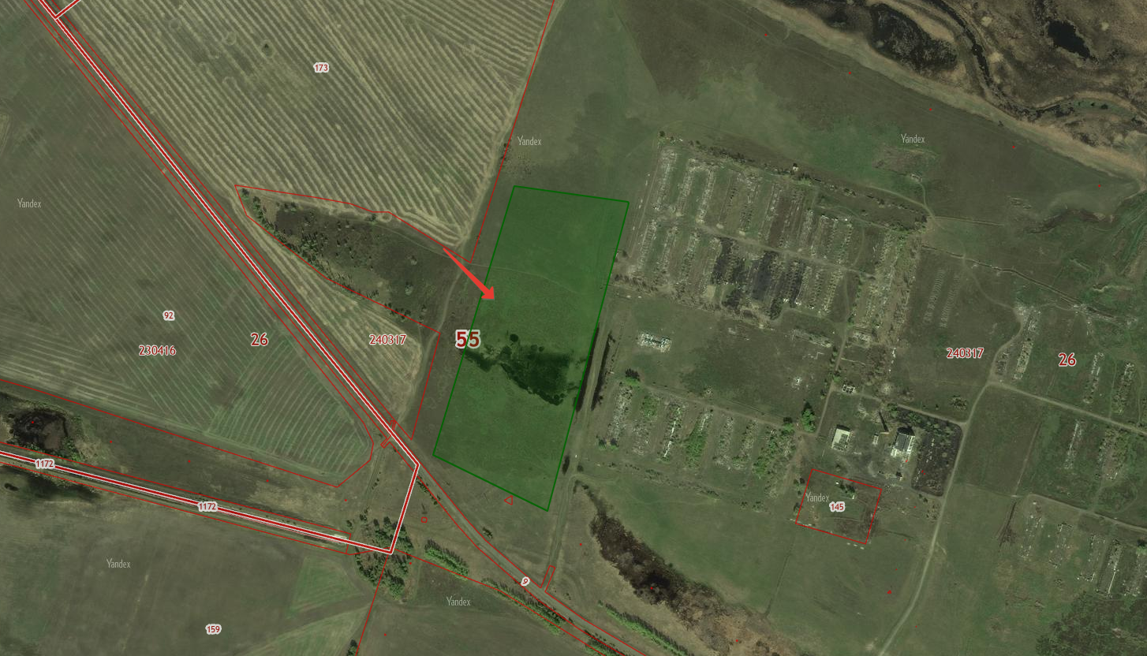
Таврический муниципальный район
Прииртышское сельское поселение
Кадастровый номер земельного участка | 55:26:240317
Площадь в квадратных метрах | 468 000
Собственник | Государственная собственность до разграничения
Категория земель. Вид разрешенного использования | Земли сельскохозяйственного назначения Для ведения сельскохозяйственного производства
Электроснабжение | Не имеется
Газоснабжение | Не имеется
Водоснабжение. Водоотведение | Не имеется
Подъездные пути | Имеется
Железнодорожные пути | Имеется
Здания и сооружения | Не имеется
Стоимость аренды и (или) выкупа инфраструктурной площадки, рублей | Средняя стоимость выкупа 3 рубля за кв. метр (Приказ Министерства имущественных отношений 53-п от 20.11.2013)
Контактная информация | 8(38151) 3-38-28
Кадастровый номер земельного участка | 55:26:240317
Площадь в квадратных метрах | 137 542
Собственник | Государственная собственность до разграничения
Категория земель. Вид разрешенного использования | Земли сельскохозяйственного назначения Для ведения сельскохозяйственного производства
Электроснабжение | Не имеется
Газоснабжение | Не имеется
Водоснабжение. Водоотведение | Не имеется
Подъездные пути | Имеется
Железнодорожные пути | Имеется
Здания и сооружения | Не имеется
Стоимость аренды и (или) выкупа инфраструктурной площадки, рублей | Средняя стоимость выкупа 3 рубля за кв. метр (Приказ Министерства имущественных отношений 53-п от 20.11.2013)
Контактная информация | 8(38151) 3-38-28
18

Slide 19
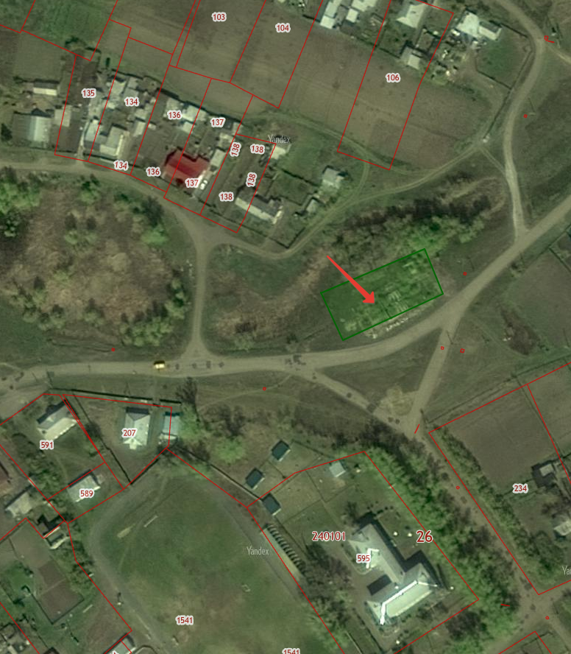
Таврический муниципальный район
Прииртышское сельское поселение
Харламовское сельское поселение
Кадастровый номер земельного участка | 55:26:240101
Площадь в квадратных метрах | 1 500
Собственник | Государственная собственность до разграничения
Категория земель. Вид разрешенного использования | Земли населенного пункта. Для размещения промышленных объектов
Электроснабжение | Не имеется
Газоснабжение | Не имеется
Водоснабжение. Водоотведение | Не имеется
Подъездные пути | Имеется
Железнодорожные пути | Имеется
Здания и сооружения | Не имеется
Стоимость аренды и (или) выкупа инфраструктурной площадки, рублей | Средняя стоимость выкупа 96,06 рублей за кв. метр (Приказ Министерства имущественных отношений 50-п от 20.11.2014 г.)
Контактная информация | 8(38151) 3-38-28
Кадастровый номер земельного участка | 55:26:300101:689
Площадь в квадратных метрах | 79 055
Собственник | Собственность Харламовского сельского поселения
Категория земель. Вид разрешенного использования | Земли населенных пунктов. Для ведения огородничества
Электроснабжение | Не имеется
Газоснабжение | Не имеется
Водоснабжение. Водоотведение | Не имеется
Подъездные пути | Имеется
Железнодорожные пути | Не имеется
Здания и сооружения | Не имеется
Стоимость аренды и (или) выкупа инфраструктурной площадки, рублей | Средняя стоимость выкупа 96,06 рублей за кв. метр (Приказ Министерства имущественных отношений 50-п от 20.11.2014 г.)
Контактная информация | 8(38151) 3-83-34
19

Slide 20
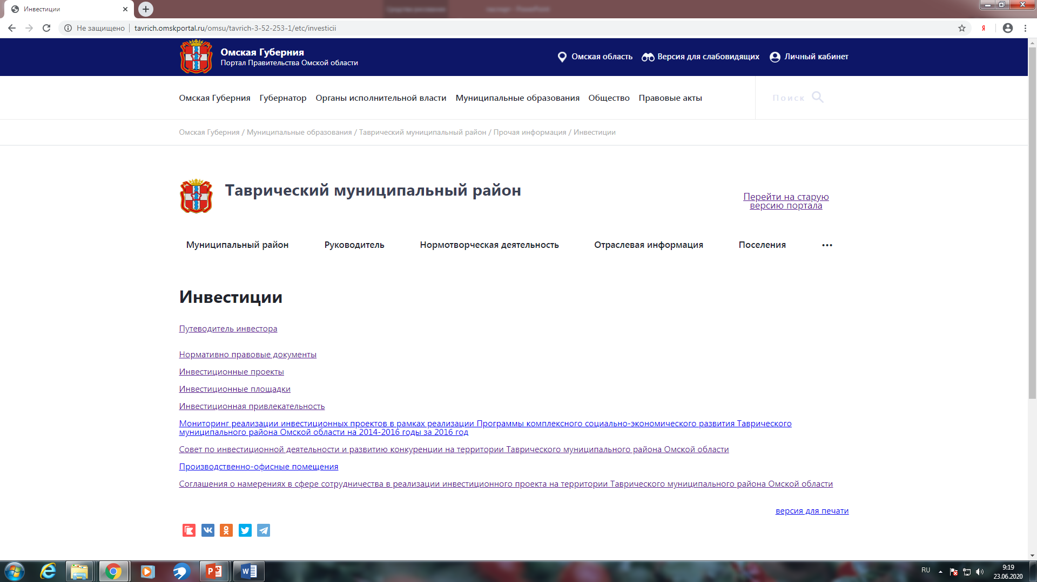
Таврический муниципальный район
Инвестиционный портал
http://investomsk.ru/
+ http://tavrich.omskportal.ru/omsu/tavrich-3-52-253-1/etc/investicii/
16
20

Slide 21
Таврический муниципальный район
Контактная информация
Должность, ФИО | Местонахождение | Контактные данные
Администрация Таврического муниципального района Омской области
Глава Таврического муниципального района Постовой Юрий Иванович | р.п. Таврическое ул. Ленина, д. 25 | тел. 8(38151)2-14-56 e-mail: tawr-adm@yandex.ru
Первый заместитель Главы муниципального района Баннов Игорь Анатольевич | р.п. Таврическое ул. Ленина, д. 25 | тел. 8(38151)2-12-71 e-mail: tawr-adm@yandex.ru
Заместитель Главы муниципального района, председатель комитета экономического развития и планирования Крамаренко Валентина Ивановна | р.п. Таврическое ул. Ленина, д. 25 кабинет № 29 | тел. 8(38151)2-44-10 e-mail: tawr-adm@yandex.ru
Заместитель Главы муниципального района, председатель комитета финансов и контроля Круглякова Галина Геннадьевна | р.п. Таврическое ул. Ленина, д. 25 кабинет № 5 | тел. 8(38151)2-12-65 e-mail: tawr-adm@yandex.ru
Заместитель Главы муниципального района, начальник управления сельского хозяйства и продовольствия Середников Александр Васильевич | р.п. Таврическое ул. Ленина, д. 27 3 этаж | тел. 8(38151)2-13-45 e-mail: 07tav@minselkhoz.omskportal.ru
Заместитель Главы муниципального района по социальным вопросам Виноградова Елена Александровна | р.п. Таврическое ул. Ленина, д. 25 кабинет № 26 | тел. 8(38151)2-15-39 e-mail: tawr-adm@yandex.ru
Председатель комитета по делам градостроительства, архитектуры и газификации Овдовиченко Александр Борисович | р.п. Таврическое ул. Ленина, д. 25 кабинет № 4 | тел. 8(38151)2-12-71 e-mail: tawr-adm@yandex.ru
Начальник Управления имущественных отношений и землепользования Солопов Павел Владимирович | р.п. Таврическое ул. Ленина, д. 25 кабинет № 27 | тел. 8(38151)2-44-12 e-mail: kiotawr@rambler.ru
21

